Slide 1
Федеральная служба по тарифам
Итоги принятия тарифных решений на 2015 год
для генерирующих компаний.
Задачи на 2016 год.
Заместитель Начальника
Управления регулирования
электроэнергетической отрасли
Никонова С.В.
г. Москва
2-3 апреля 2015 год

Slide 2
Итоги принятия тарифных решений на 2015 год. I
Тарифы для производителей в целях поставки по РД
359 объектов , 1252 решения
Приказ ФСТ России от 28.11.2014 № 2066-э
Тарифы для производителей с особыми статусами:
Тарифы для «Самых дорогих» производителей
31 объект , 62 решения
Приказ ФСТ России от 27.10.2014 № 1846-э
Тарифы для «Вынужденных» производителей
112 объектов, 318 решений
Приказы ФСТ России: от 28.11.2014 № 2065-э, от 30.10.2014 № 1870-э, от 29.12.2014 № 2399-э, от 14.01.2015 № 7-э
Тарифы для поставщиков при введении режима госрегулирования
475 объектов, 5598 решений
Приказ ФСТ России от 19.12.2014 № 2282-э
Тарифы для поставщиков в неценовых зонах
28 объектов, 112 решений
Приказ ФСТ России от 28.12.2014 № 2064-э
Тарифы для новых АЭС/ГЭС
7 объектов, 13 решений
Приказ ФСТ России от 16.12.2014 № 2250-э
http://www.fstrf.ru/tariffs/info_tarif/electro/tariffs/generation
1

Slide 3
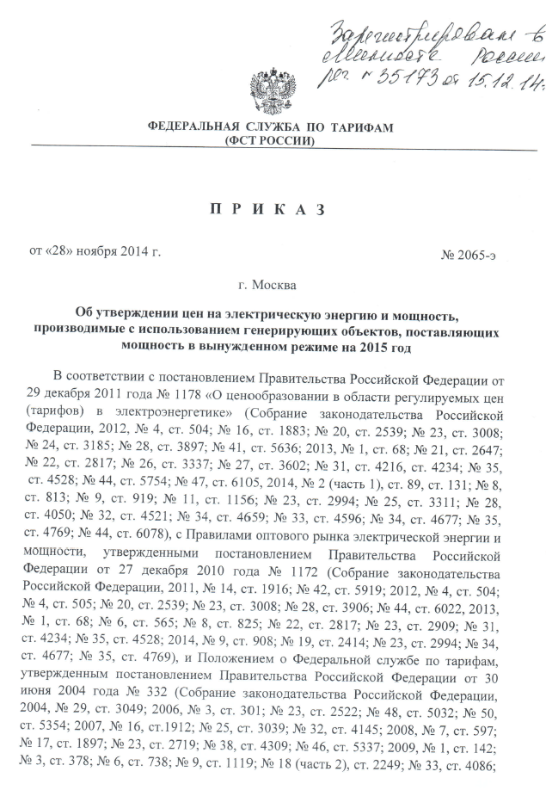
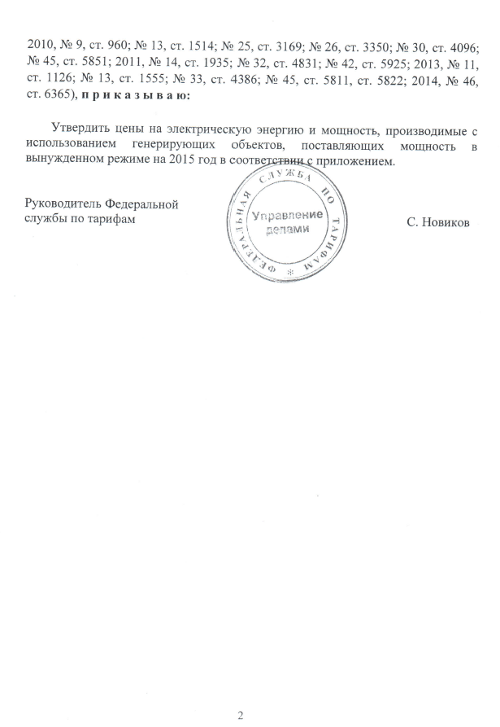
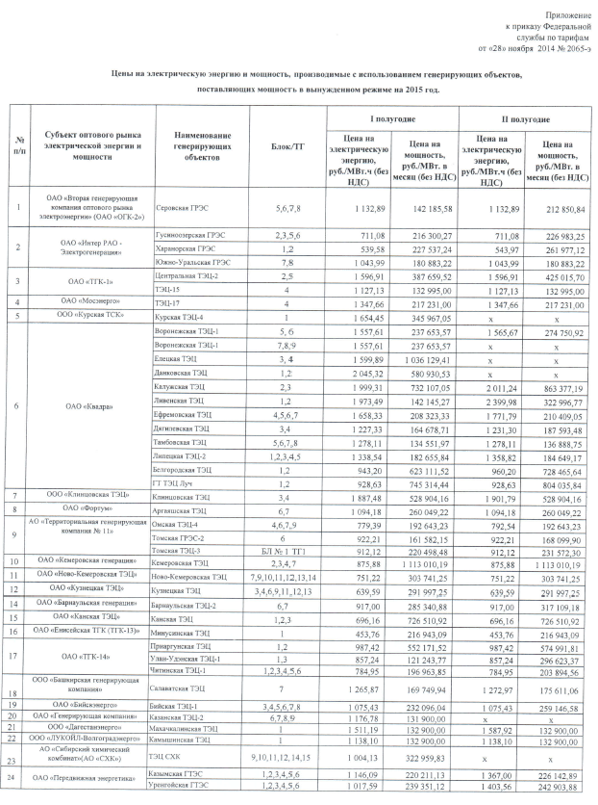
Итоги принятия тарифных решений на 2015 год. II
Основные особенности при принятии тарифных решений на 2015 год
Расчеты произведены в соответствии со Сводным прогнозным балансом;
Учет НУРУТ в соответствии с приказами Минэнерго России от 30.06.2014 № 394, от 18.09.2014 № 624, от 30.10.2014 № 803;
Расходы при установлении цен на мощность и цена топлива рассчитаны без применения индексов.
Цены на мощность ограничиваются ценой, указанной в заявке на КОМ и/или ценой, рассчитанной в соответствии с постановлением Правительства Российской Федерации от 13.04.2010 № 238 (аналогичного объекта ДПМ);
Учет прогнозной прибыли от продажи электроэнергии на РСВ в 2015 году при расчете «Вынужденных» и «Самых дорогих»;
2

Slide 4
Задачи на 2016 год. I
Предложения на 2016 год
«Вынужденные» и «Самые дорогие» рассчитываются по единой методологии;
Формула цены: отклонение фактических от плановых индексов по топливу за 2014 и 2015 гг. не учитывается (п. 4.3 Приказа ФСТ России от 28.08.2014 № 210-э/1);
станции >25 МВт, работающие в комбинированном режиме, вправе реализовывать производимую электрическую энергию (мощность) на розничных рынках до 1 января 2016 г. (Постановлением Правительства Российской Федерации от 28.02.2015 № 138 ).
Предложение Генерирующих компаний
Возврат излишне учтенного дохода от продажи э/э на РСВ (Дрсв):
если по факту поставщиком не получен доход с РСВ или он меньше планового:
если $0<{{Д^{факт}}_{РСВ}^{}}_{i−2}^{}<{{Д^{план}}_{РСВ}^{}}_{i−2}^{}$ , то ${Д_{РСВ}^{}}_{i−2}^{}$=${{Д^{факт}}_{РСВ}^{}}_{i−2}^{}−{{Д^{план}}_{РСВ}^{}}_{i−2}^{};$
если${{{ Д}^{факт}}_{РСВ}^{}}_{i−2}^{}<$ 0, то $∆{Д_{РСВ}^{}}_{i−2}^{}$= - ${{Д^{план}}_{РСВ}^{}}_{i−2}^{}$
3

Slide 5
Итоги принятия тарифных решений на 2015 год. III
Балансовые показатели по отпуску тепловой энергии:
503 генерирующих объекта;
367 объектов установленной генерирующей мощностью производства электрической энергии 25 мегаватт и более.
По итогам принятых тарифных решений средний тариф на производство тепловой энергии (руб/Гкал):
I полугодие 2015 г. | II полугодие 2015г.
669,98 | 722,90
Основные нарушения по итогам мониторинга принятых тарифных решений на 2015 год:
Не соответствуют предельным уровням тарифов, утвержденным ФСТ России:
Не соответствуют утвержденному балансу:
Рязанская область | Республика Башкортостан
Ярославская область | Пензенская область
Тульская область | Тюменская область
Республика Карелия | Челябинская область
Архангельская область | Амурская область
Калининградская область | г.Байконур
Ленинградская область | Республика Бурятия
Мурманская область | Республика Хакасия
г.Санкт-Петербург | Красноярский край
Ставропольский край | Кемеровская область
Краснодарский край | Омская область
Астраханская область | Томская область
Волгоградская область | Иркутская область
Магаданская область | Приморский край
Ямало-Ненецкий автономный округ | Ханты-Мансийский автономный округ
Камчатский край | Оренбургская область
 | Воронежская область
Учтена амортизация по объектам ДПМ:
Воронежская область | Нижегородская область
Курская область | Пермский край
Орловская область | Самарская область
Новгородская область | Свердловская область
Краснодарский край | Республика Бурятия
Удмуртская республика | Республика Хакасия
Чувашская республика | Красноярский край
 | Томская область
Превышение:
Снижение:
Алтайский край
Тульская область
Красноярский край
Республика Карелия
Кемеровская область
Краснодарский край
Забайкальский край
Сахалинская область
Волгоградская область
Челябинская область
4

Slide 6
Предложения по алгоритму согласования метода распределения УРУТ и утверждения НУРУТ.
Задачи на 2016 год. II
Генерирующие компании
Не Согласовано
Предложение о переходе на другой метод распределения + НУРУТ
Согласовано
Определение длительности переходного периода: 3 года и более
Орган регулирования
Разногласия по методу распределения
ФСТ России
Согласованный метод распределения + НУРТ
Заключение по проекту НУРУТ «+»
Заключение по проекту НУРУТ «-»
Минэнерго России
Анализ и разработка НУРУТ
Проект НУРУТ
Разногласия по методу распределения
Утверждение НУРУТ
Правительство Российской Федерации
5

Slide 7
Задачи на 2016 год. III «Дерегулирование» отпуска тепла с коллекторов
ИЗМЕНЕНИЯ ФЕДЕРАЛЬНОГО ЗАКОНА от 27.07.2010 № 190-ФЗ «О теплоснабжении»
(в редакции Федерального закона от 01.12.2014 № 404-ФЗ)
Было | Стало
Предельные (минимальный и (или) максимальный) уровни тарифов на тепловую энергию (мощность), производимую в режиме комбинированной выработки электрической и тепловой энергии источниками тепловой энергии с установленной генерирующей мощностью производства электрической энергии 25 мегаватт и более | Предельные (минимальный и (или) максимальный) уровни тарифов на тепловую энергию (мощность), производимую в режиме комбинированной выработки электрической и тепловой энергии источниками тепловой энергии с установленной генерирующей мощностью производства электрической энергии 25 мегаватт и более
Тарифы на отпуск пара с коллекторов электростанции | Цена определяется соглашением сторон договора теплоснабжения и (или) договора поставки тепловой энергии (мощности) и (или) теплоносителя, но не выше цен (тарифов) на соответствующие товары в сфере теплоснабжения, установленных органом регулирования
Тарифы на горячую воду с коллекторов электростанции | по договору с 01.01.2018 1) Источник > 10 Гкал/ч 2) Потребитель > 50 Гкал в год по договору с даты по решению Правительства Российской Федерации 1) Источник < 10 Гкал/ч 2) Потребитель < 50 Гкал в год
- НЕ учитываются ПРИБЫЛЬ и УБЫТКИ организации, осуществляющей регулируемые виды деятельности в сфере теплоснабжения, которые возникают в связи с производством и реализацией товаров, оказанием услуг в сфере теплоснабжения ПО ЦЕНАМ, ОПРЕДЕЛЯЕМЫМ СОГЛАШЕНИЕМ СТОРОН;
- Тарифы на тепловую энергию рассчитываются на ОБЩИЙ ОБЪЕМ тепловой энергии по всем договорам
6

Slide 8
Задачи на 2016 год. IV
Производство генерирующими объектами
на основе использования ВИЭ на розничных рынках
Набор принятых решений:
квалификация объектов ВИЭ постановление Правительства Российской Федерации от 03.06.2008 № 426;
использование ВИЭ на розничных рынках постановление Правительства Российской Федерации от 23.01.2015 № 47.
2. Решения Правительства Российской Федерации по CAPEX/OPEX для ВИЭ на розничных рынках – на согласовании.
3. ФСТ России поручено разработать и утвердить методические указания по расчету регулируемых тарифов и цен на электрическую энергию генерирующих объектов, функционирующих на возобновляемых источниках энергии на розничном рынке – в разработке.
Ждем предложений в рамках общественного обсуждения
проекта методических указаний!
7

Slide 9
Статистика отчетности по формам федерального статистического наблюдения
Организация | 46-ЭЭ, % | 46-ТЭ, %
ОАО "Интер РАО - Электрогенерация" | 100% | 100%
ОАО "Волжская ТГК" (ЗАО "КЭС") | 100% | 100%
ОАО "Фортум" | 100% | 93%
ОАО "КВАДРА" | 89% | 88%
ОАО "Концерн Росэнергоатом" | 100% | 100%
ООО "Сибирская генерирующая компания" | 100% | 100%
ОАО "ТГК-1" | 92% | 100%
ОАО "Мосэнерго" | 100% | 100%
ОАО "ТГК-2" | 100% | 96%
ОАО "ТГК-11" | 100% | 92%
ОАО "ТГК-14" | 100% | 100%
ОАО "СИБЭКО" | 100% | 100%
ОАО "Генерирующая компания" | 100% | 100%
ОАО "Энел Россия" | 100% | 100%
ОАО "Э.ОН Россия" | 100% | 100%
ОАО "РусГидро" | 97% | 91%
ОАО "Иркутскэнерго" | 100% | 100%
8

Slide 10
Раскрытие информации в соответствии с постановлением
Правительства Российской Федерации от 21.01.2004 № 24.
Всего 75 генерирующих компаний обязанных раскрывать информацию
25 организаций раскрыли информацию по состоянию на 1 апреля 2015 г.
Субъекты рынков электрической энергии
раскрывают следующую информацию
годовая финансовая (бухгалтерская) отчетность, а также аудиторское заключение (в случае, если в соответствии с законодательством Российской Федерации осуществлялась аудиторская проверка)
структура и объем затрат на производство и реализацию товаров (работ, услуг)
информацию о тарифах на поставку электрической энергии с указанием решения уполномоченного федерального органа исполнительной власти и (или) органа исполнительной власти субъекта Российской Федерации об установлении тарифов и источника официального опубликования такого решения
Производители электрической энергии дополнительно представляют
информацию о выбросах загрязняющих веществ, оказывающих негативное влияние на окружающую среду, и мероприятиях по их сокращению на следующий год
информацию о расходах электроэнергии на собственные и хозяйственные нужды генерирующего оборудования при выработке электрической и тепловой энергии (раздельно) с указанием наименования и типа станции
информацию об инвестиционных программах производителей электрической энергии;
информацию об используемом топливе на электрических станциях с указанием поставщиков и характеристик топлива
Гидроэлектростанции раскрывают информацию о режиме использования и состоянии водных ресурсов
Информация подлежит опубликованию в официальном печатном издании ежегодно, не позднее 1 июня
9

Slide 11
Публикация тарифных предложений
(в соответствии с постановлением Правительства Российской Федерации от 09.08.2014 № 787)
по пп. «г» п. 9 Стандартов раскрытия информации:
Предложения о размере цен (тарифов) (долгосрочных параметров регулирования)
Субъекты естественных монополий
Организации коммерческого оператора
оптового рынка электрической энергии (мощности)
Гарантирующие поставщики
Генерирующие объекты
Раздел 1. Информация об организации
Раздел 2. Основные показатели деятельности
Необходимая валовая выручка
Показатели численности персонала и фонда оплаты труда (численность, среднемесячная заработная плата на 1 работника, реквизиты ОТС)
Показатели рентабельности организации
Капитальные вложения
Реквизиты инвестиционных программ
Чистая прибыль (убыток)
Объемы полезного отпуска энергии
Субъекты естественных монополий
Показатели эффективности деятельности
Заявленная мощность
Норматив потерь (реквизиты)
Программа энергоэффективности (реквизиты)
Объем условных единиц, ОРЕХ/УЕ
Уставный капитал
Анализ финансовой устойчивости по величине излишка (недостатка) собственных оборотных средств
Организации коммерческого оператора
Расчетный объем услуг в части управления технологическими режимами
Расчетный объем услуг в части обеспечения надежности
Уставный капитал
Анализ финансовой устойчивости по величине излишка (недостатка) собственных оборотных средств
Гарантирующие поставщики
Количество обслуживаемых договоров, в т.ч. С населением, прочими потребителями и сетевыми организациями (потери)
Количество точек учета по договорам
Количество точек подключения
Проценты по обслуживанию кредитов
Резерв по сомнительным долгам
Чистая прибыль (убыток)
Рентабельность продаж
Генерирующие объекты
Установленная мощность
Среднегодовое значение положительных разниц объемов располагаемой мощности и объемов потребления мощности на соб. и (или) хоз. нужды
Производство э/э, отпуск т/э с коллекторов, отпуск т/э в сеть
Объем перекрестного субсидирования
Раздел 3. Цены (тарифы) по регулируемым видам деятельности организации
За 10 дней до представления в регулирующий орган
до 21.04.2015
10

Slide 12
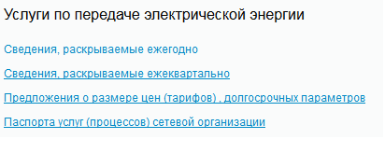
Публикация тарифных заявок
Как не надо делать!!!
Поручение по пункту п. 6.2 Протокола Всероссийского совещания «О ходе подготовки субъектов электроэнергетики к работе в осенне-зимний период 2014 –2015 годов» - энергетические компании обязаны обеспечивать размещение на период тарифных кампаний на главных страницах собственных интернет-ресурсов прямой доступ к публикации тарифных заявок компании.
11

Slide 13
Спасибо за внимание!
12

